Slide 1


Představení služeb a programů
agentury CzechInvest
Adam Joura
Regionální kancelář pro Kraj Vysočina
Spojujeme
a podporujeme
datum
www.czechinvest.org

Slide 2

Obsah prezentace
I. Služby regionálních kanceláří agentury CzechInvest
II. Investiční pobídky
III. CzechLink
IV. Sektorová databáze dodavatelů
V. Programy pro Start-Upy
VI. Práce s nemovitostmi

Slide 3

I.
Služby regionálních kanceláří agentury CzechInvest
Spojujeme
a podporujeme

Slide 4
PreCare
Care & AfterCare
Zájem regionu o podnikatele
NABÍDKA PODNIKATELSKÉHO PROSTŘEDÍ
POPTÁVKA
PODNIKATELE
Kvalifikovaná pracovní síla
Sociální infrastruktura
Technická infrastruktura
cíl: zdokonalení podnikatelského prostředí napříč kraji ČR
klient/partner: ÚSC, podpůrné instituce
co děláme: asistence při harmonizaci podnikatelského prostředí
cíl: realizace podnikatelských činností s vysokou přidanou hodnotou
klient: podnikatel
co děláme: akvizice klientů služeb a programů CI

Slide 5

Činnosti pro podporu zájmu o investice | Investment Academy | Ú I
 | Zpravodaj | Ú Š I
 | Investiční fórum | Ú I
 | Spolupráce při vytváření strat. dok. | Ú Š I P
Činnosti pro podporu KPS | Analýzy, doporučení | Ú Š I P
 | WS pro výchovné poradce | Š
Činnosti pro podporu budování sociální infrastruktury | Zpětná vazba informací od DI | Ú I
 | OneStopShop (info o dotacích) | Ú Š I
Činnosti pro podporu budování technické infrastruktury | PPPNI | Ú
 | PPRBF | Ú
 | DTB PN a BF | Ú P
 | PBC projekty | Ú P
 | OSS (např. Služby infrastruktury) | Ú Š I P
PreCare
Care & AfterCare
KONZULTACE POTŘEB, ZJIŠTĚNÍ STAVU A NABÍDKA ŘEŠENÍ
ÚSC
Š
INST
P
Zájem regionu o podnikatele
Kvalifikovaná pracovní síla
Nabídka sady služeb
a nástrojů
Pasportizace skutečného stavu pod. prostředí
Sociální infrastruktura
Technická infrastruktura
Legenda:
ÚSC – územně samosprávný celek
Š – školy
INST – podpůrné instituce a organizace
P – ostatní partneři (podniky)

Slide 6
Nástroje/programy CzechInvest | Nabídka nemovitostí | Z M V
 | HR point | S M V
 | Exkurze do firem | M V
 | CzechLink | Z M V
 | Sourcing | Z S M V
 | CzechStarter | S
 | CzechAcc. | S
 | CzechDemo | S
 | CzechMatch | S
 | ESA BIC | S
 | CzechLink Start | Z S M V
 | IPO | Z M V
 | CzechEduTech | M
One Stop Shop - prezentace finančních nástrojů podpory podnikání | Operační progr. EU | Z S M V
 | Národní programy | Z S M V
 | Regionální programy | Z S M V
Central Offer - zprostředkování nástrojů nabízených jinými institucemi na národní úrovni | CzechTrade | S M V
 | TA ČR | S M V
 | ÚPV | S M V
Regio Offer - zprostředkování nástrojů nabízených jinými institucemi na regionální úrovni | Regionální inovační centra (např. JIC) | S M
 | RRA | Z S
 | PI a VTP | S M V
PreCare
Care & AfterCare
Zájem regionu o podnikatele
KONZULTACE ZÁMĚRU PODNIKATELE A NABÍDKA ŘEŠENÍ
ZI
SUP
MSP
VP
Kvalifikovaná pracovní síla
Nabídka
podnikatelského prostředí
Nabídka sady služeb
a nástrojů
Sociální infrastruktura
Technická infrastruktura
Legenda:
ZI – zahraniční investor
SUP – startup
MSP – malý a střední podnik
VP – velký podnik

Slide 7
II.
Investiční pobídky
Spojujeme
a podporujeme

Slide 8
Investiční pobídky – způsobilost žadatele a záměru
Zákon č. 72/2000 Sb., o investičních pobídkách
Z rozpočtu ČR – v režimu blokové výjimky
Pro:
  A. Výrobní kapacity ve zpracovatelském průmyslu - zavedení nebo rozšíření výroby v oborech zpracovatelského průmyslu
  investice do majetku 50 – 100 mil. Kč (500 mil. Kč), 50% stroje, 20 nových pracovních míst (500)
  B. Technologická centra - vybudování nebo rozšíření výzkumně-vývojového centra
  do majetku 10 mil. Kč (200 mil. Kč), 50% stroje, 20 pracovních míst (200)
  C. Centra sdílených služeb - zahájení nebo rozšíření činnosti
  centra pro tvorbu software, high-tech opravárenského centra, datového centra, centra zákaznické podpory (call centra)
  počet pracovních míst dle oboru

Slide 9
Investiční pobídky – uznatelné náklady
A. majetek, kde 50% tvoří investice do strojů
B. a C. majetek, kde 50% tvoří investice do strojů nebo 2-leté mzdové náklady na nově vytvořených pracovnách místech
Podpora: max. 25% pro VP, 35% pro SP a 45% pro MP
Sleva na dani z příjmů na 10 let
B. a C. - Hmotná podpora nových pracovních míst (zvýhodněné PZ/nez. 50%/25% nad průměrem; 300/200/100 tis. Kč)
Rekvalifikace a školení (nez. 50%/25%; 25%/50% podpory; nad rámec limitu)
Osvobození od daně z nemovitostí (zvýhodněné PZ)
U strategických inv. akcí i hmotná podpora na investice do majetku (do 10% UN)

Slide 10
III.
CzechLink
Spojujeme
a podporujeme

Slide 11
CzechLink
Podpora akvizic a vzniku Joint Venture partnerství
Historie min. 5 let
NE, pokud byl na majetek prohlášen konkurz, povoleno vyrovnání nebo bylo vůči společnosti zahájeno insolvenční řízení
Podmínka zahájení spolupráce: vyplněná přihláška a souhlas s podmínkami
Plnění CI - vyhledávání investorů, vypracování prospektu, zařazení do systému nabídek
Spolupráce je zdarma a DISKRÉTNÍ

Slide 12
IV.
Databáze dodavatelů
Spojujeme
a podporujeme

Slide 13
Sektorová databáze dodavatelů
Efektivní nástroj pro vyhledávání a třídění výrobních a vývojových dodavatelů v České republice
Přes 4.600 dodavatelů rozčleněných podle sektorů
Jednoduchá registrace na webu: https://suppliers.czechinvest.org/

Slide 14
V.
Programy pro Start-Upy
Spojujeme
a podporujeme

Slide 15
Programy pro Start-Upy – ESA BIC PRAGUE
Specializovaný inkubátor - společný projekt Evropské kosmické agentury, agentury CzechInvest, MPO, MD a Hlavního města Prahy (12. Inkubátor ESA)
Podpora začínajícím podnikatelům s historií do 5 let a využití kosmických technologií v běžném životě
50 tis. EUR na:
  Inkubaci (služby: poradenství/mentoring) – max. 2 roky - sídlo a zvýhodněný nájem v pražském Paláci Adria
  Technickou podporu
  Poradenství - administrativní podpora, podnikatelské strategie, zasíťování a komunita, znalostní transfer

Slide 16




Programy pro Start-Upy – Czech...
CzechDemo - Prezentace nápadu před investory a odbornou veřejností na vybraných zahraničních akcích
  Poplatek za účast na akci 75 % (max. 70 tis. Kč), překlady 100 % (max. 1 tis. Kč), cestovné (letenky) 50% (max. 40 tis. Kč) – de minimis
CzechStarter - do 3 let a do 50 zaměstnanců
  Basic - 7 měsíců mentoringu, poradenství + ochrana duševního vlastnictví, max. 800. 000 Kč; Gold - 2-týdenní program v Silicon Valley, max. 300. 000 Kč
CzechAccelerator 2.0 - 1 - 7 let a do 50 zaměstnanců; 3 měsíce – 1.2 mil. Kč/ účastník
  získání zkušeností s podnikáním na vyspělých zahraničních trzích
  mentoring => působení v Silicon Valley, Londýn, Singapur, východní pobřeží USA
CzechMatch - 1 – 7 let a do 50 zaměstnanců
  mentoring, setkání s investory, specializované semináře (B2B/B2C)
  kontakty v Silicon Valley, Londýn, Singapur, východní pobřeží USA

Slide 17

czechstartups.org
Specializovaný web pro Start-Upy
  informace
  rady
  síť S-Upů
  síť potenciálních investorů ad.

Slide 18
VI.
Práce s nemovitostmi
Spojujeme
a podporujeme

Slide 19
Práce s nemovitostmi – Databáze nemovitostí
Neveřejná
Bezplatná
Zdroj nabídek pro investory (nejen zahraniční)
Distribuční kanál pro vlastníka nemovitosti se záměrem prodat či pronajmout nemovitost
Postup:
  Kontakt na RK CI => Registrační link => Vyplnění on-line => Kontrola RK CI => Kontrola PNB CI => Hotová registrace

Slide 20
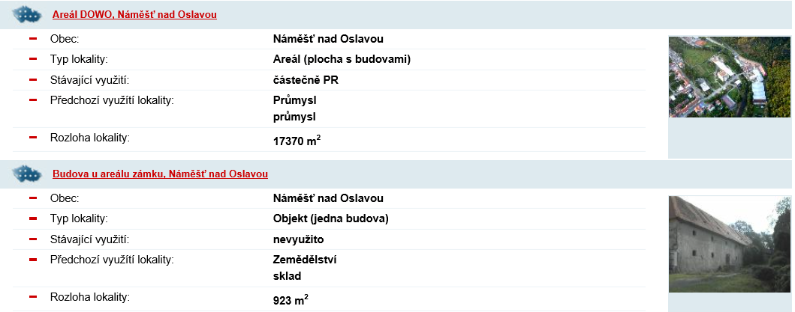
Práce s nemovitostmi – Národní databáze Brownfieldů
Veřejná – www.brownfieldy.cz
odlišná neveřejná DTB BF pro OP PIK na brownfieldy-dotace.czechinvest.org
Bezplatná
Webové rozhraní pro jakéhokoli zájemce
Součást nabídek pro investory
Postup:
  www.brownfieldy.cz => Registrace uživatele
  => Vložit nový Brownfield => Zadání údajů
  => Schvalovací proces => Obdržení formuláře
  Souhlasu se zveřejněním => Zaslání
  Souhlasu se zveřejněním => Zveřejnění

Slide 21
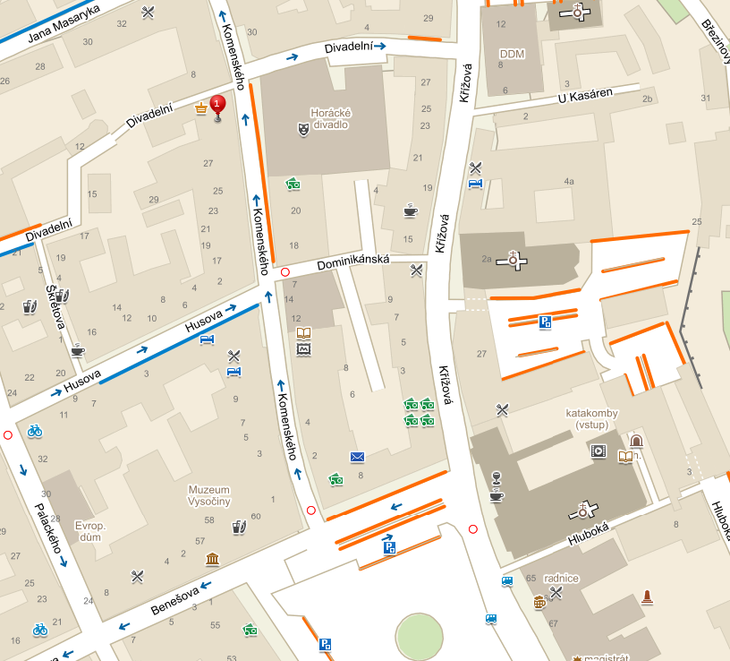
Kontakt
Adam Joura
mobil: +420 606 613 378
e-mail: adam.joura@czechinvest.org
Regionální kancelář agentury
CzechInvest pro Kraj Vysočina
Komenského 31, 586 01 Jihlava
tel.: +420 296 342 993, 994, 995
E-mail: jihlava@czechinvest.org
www.czechinvest.org
Spojujeme
a podporujeme

Slide 22

Děkuji za pozornost

